Slide 1
QWASI Model
Bianchi Gabriele
"Quantitative Water Air Sediment Interaction" (Versione 3.10)
Sviluppato da: TRENT University (Peterborough, Ontario, Canada)

Slide 2
Ente di sviluppo e specifiche tecniche
Il software “QWASI” è stato rilasciato nel Febbraio del 2007 dall’Università canadese TRENT, in particolare dal Canadian Environmental Modelling Centre.
Può essere facilmente scaricato tramite il link:
https://www.trentu.ca/academic/aminss/envmodel/models/QWASI310.html
Per funzionare il programma richiede che sul computer vi sia installato Windows 98 o versioni successive, ed è anche disponibile per gli utenti non-Windows.

Slide 3
Scopo e finalità del programma
Il software è progettato per descrivere il comportamento di un lago dal punto di vista chimico-fisico, quando esso è soggetto ad apporto di una sostanza organica tramite scarico diretto, da corsi d’acqua immissari o per deposizione dall’atmosfera. L’inquinante viene rimosso dal lago per evaporazione, attraverso reazioni chimiche nell'acqua e sul fondale, per deflusso e per accumulo nei sedimenti.

Slide 4
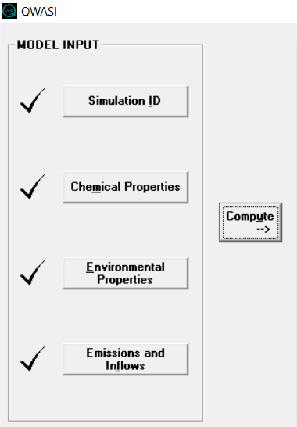
Dati necessari: input
Vengono richiesti dati in input relativi sia alla sostanza, sia al lago che si vuole prendere in esame. Per entrambi è presente un elenco preimpostato con parametri assegnati automaticamente, ma è possibile inserire dati per altri elementi chimici o per corpi idrici non in lista.

Slide 5
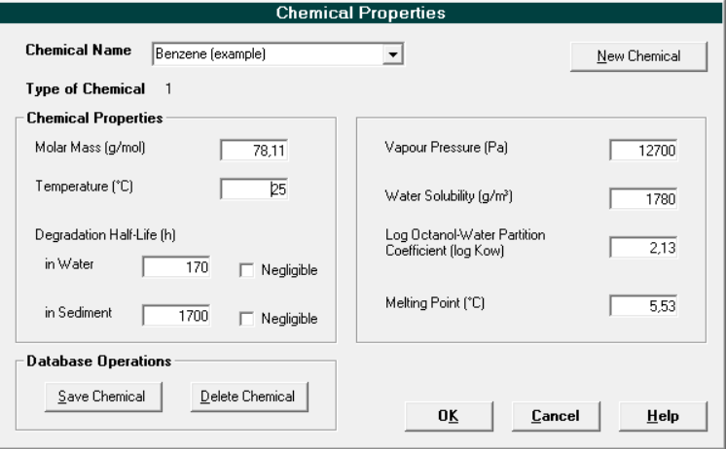
Le proprietà chimiche di interesse sono massa molare, temperatura, tempo di degradazione in acqua e nei sedimenti, solubilità in acqua, tensione di vapore, punto di fusione e coefficiente di ripartizione. Il software permette di scegliere tra diverse sostanze sia solubili in acqua che insolubili, tra cui benzene, naftalene, triclorobenzene, toluene ecc.

Slide 6
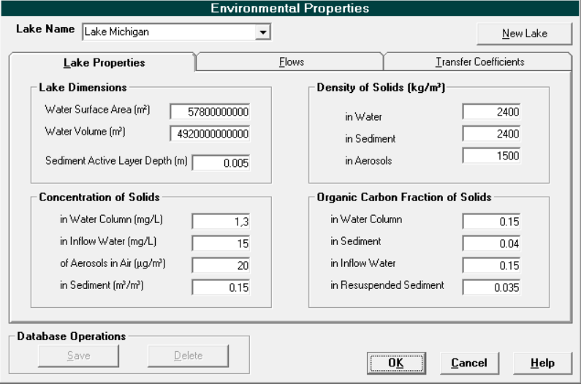
Per quanto riguarda il corpo idrico, invece, il software richiede superficie, volume, profondità dello strato attivo di sedimento, concentrazione e densità di particelle solide nell'acqua dell’immissario, nell'acqua del lago, negli aerosol in aria e nei sedimenti, frazione di carbonio organico dei solidi nei diversi comparti. Inoltre sono da inserire altri parametri relativi all’afflusso e al deflusso di acqua, al deposito di sedimenti (sia in acqua che negli aerosol), la quantità di pioggia e alcuni coefficienti di trasferimento (ad esempio volatilizzazione e diffusione in acqua dei sedimenti). Alcuni laghi tra i quali si può scegliere sono Lake Michigan, Lake Ontario, Lake Superior e Lake Huron.

Slide 7
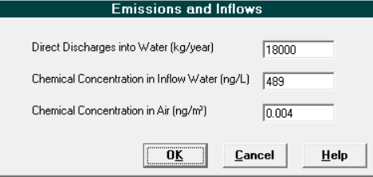
Gli ultimi input necessari sono quelli riguardanti la quantità di sostanza in ingresso nei diversi comparti:
scarico diretto nel corpo idrico (kg/anno);
concentrazione nell’acqua di afflusso (ng/L);
concentrazione in aria (ng/m³).
Una volta terminato l’inserimento dei dati richiesti si può premere il pulsante " COMPUTE " e visionare i risultati calcolati dal programma.

Slide 8
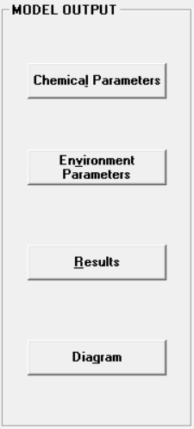
Output e diagrammi
Il programma permette di visualizzare diversi output (tra cui le concentrazioni finali di sostanza nei diversi comparti, i tempi di residenza, i bilanci di massa, la fugacità) con la possibilità di leggere i risultati per il sistema nel suo complesso, oppure nelle sue frazioni.
Inoltre possiamo scegliere di visionare alcune schermate riassuntive riguardanti i parametri inseriti fino a questo momento, sia della sostanza considerata che del corpo idrico.
Il software genera anche un diagramma che mette in evidenza i flussi di sostanza entranti e uscenti, chiarificati tramite frecce.

Slide 9
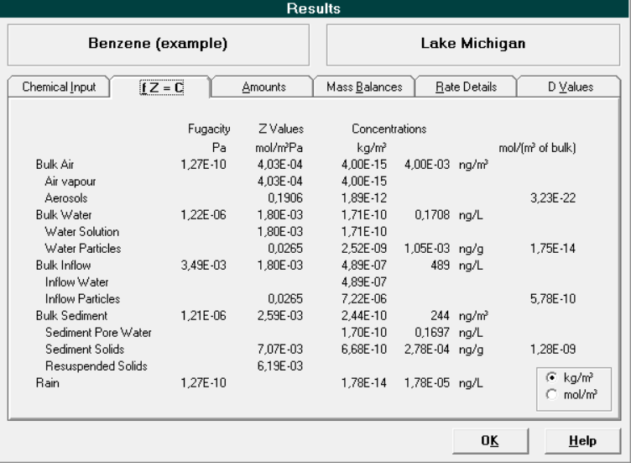
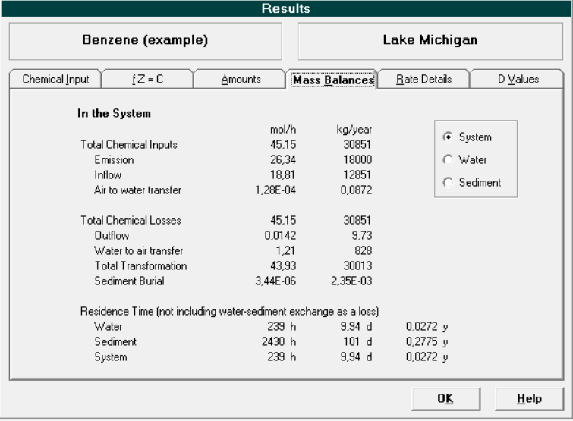
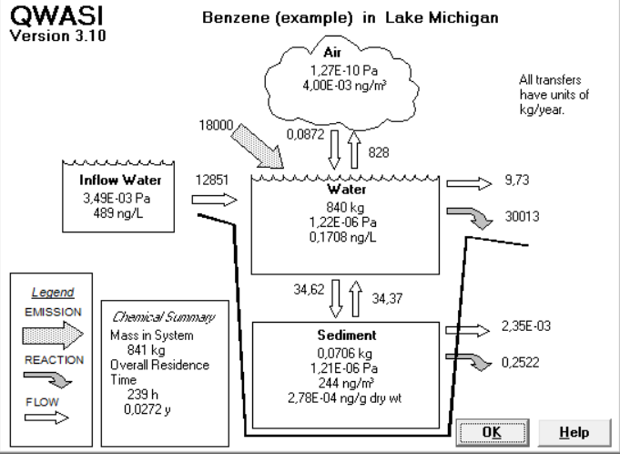
Risultati
Diagramma

Slide 10
Pro:
Può essere utilizzato facilmente seguendo le indicazioni del software
Le informazioni sono presentate chiaramente; per ogni schermata si può premere il pulsante " HELP " e leggere una breve spiegazione dei dati da inserire o di quelli in uscita
Interfaccia grafica semplice ed immediata
Velocità di installazione e download (pesa solamente 4Mb)
Possibilità di esportare i risultati in PDF o in altri formati
Contro:
Con alcuni sistemi operativi è necessario sostituire le virgole con i punti quando i dati sono decimali inferiori a 1, anche se il sistema automaticamente utilizza la virgola nei valori di esempio; il programma altrimenti restituisce errore

